Slide 1


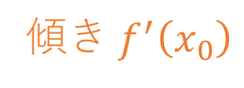



$$y=f(x)$$
$$\left(x_{0},f\left(x_{0}\right)\right)$$
傾き$f^{′}\left(x_{0}\right)$
$$y=0$$
$$x_{1}$$
$$x_{0}$$

